Slide 1

卒業研究
プレゼン制作 山上 輝
Vtuber大好き班

Slide 2
注意事項
所々ネタに走ってます。真面目に聞かれるとこちらがもたないので、笑ったり突っ込み入れたりしてください。そうでないと死んでしまいます

Slide 3
お品書き
・開発環境
・ゲーム内容
・ゲームシステム
・メンバーの役割
・質疑応答

Slide 4
開発環境
とりあえずGit使って…エンジンは…
DirectX…絶対無理(´・ω・｀)
Unreal…うーん…
結論は……

Slide 5
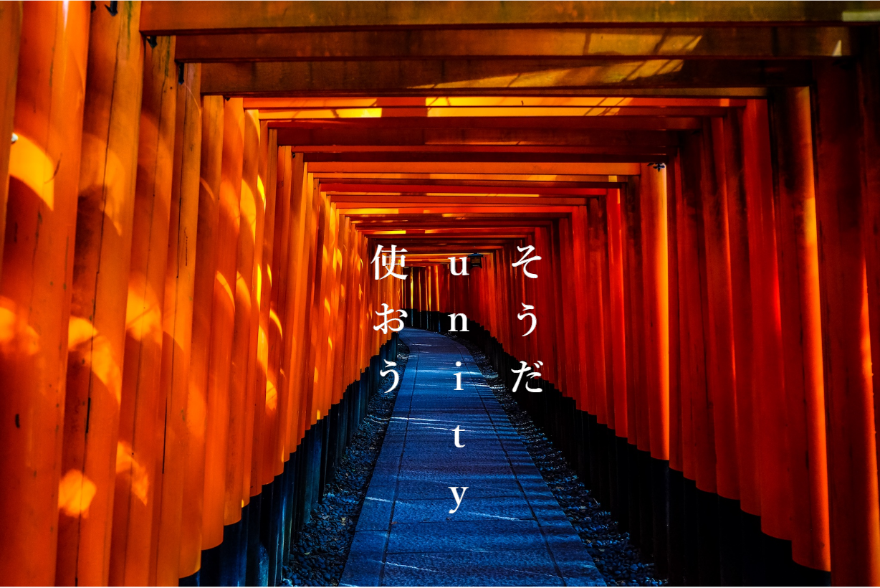

Slide 6
ゲーム紹介

Slide 7

どんなゲームを作るのか
ずばり…「スーパーマリオ オデッセイ」
みたいなゲーム

Slide 8

マリオ オデッセイってなんぞ？
任天堂から発売された3Dアクションのマリオ

Slide 9
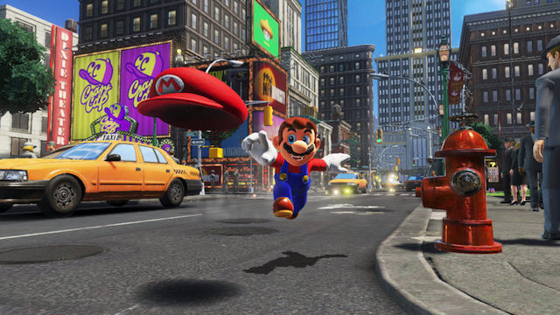
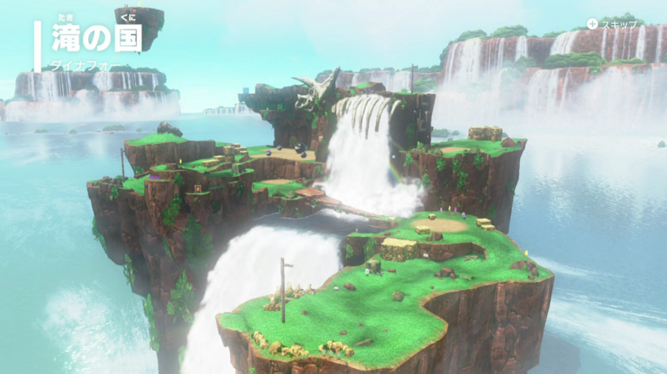
自由性の高い3Dアクション

Slide 10
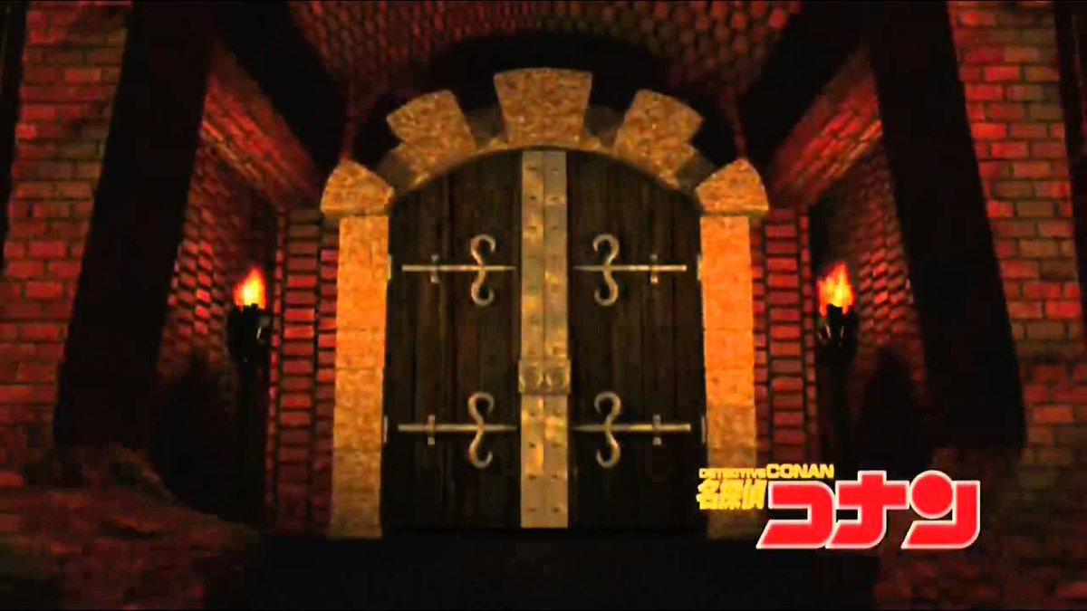
しかしここで事件が
起きてしまう
＼生レバー／
＼たまにユッケー／
＼生レバー／

Slide 11
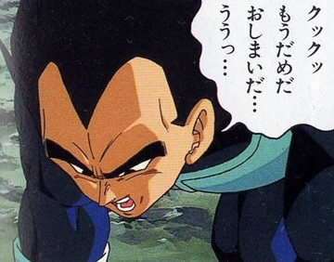
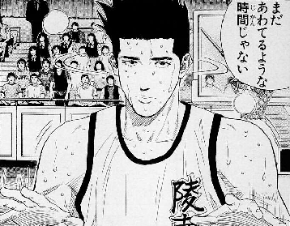
＿人人人人人人人人人人人人人人人人＿
＞ チーム全員オデッセイ未プレイ ＜
￣Y^Y^Y^Y^Y^Y^Y^Y^Y^Y^Y^Y^Y^Y^Y￣

Slide 12


そうだこんな時こそgoogle先生だ
オデッセイの攻略に目を通したので
この問題は解決しました

Slide 13
タイトルは…
Unknown Chronicle(仮)
※Unknown…不明、未知
つまりそういうことです

Slide 14
ゲームシステム
ステージ内にちらばっているキーアイテムを集めてボス部屋を解放、ボスを倒してステージクリア
体力はハート。攻撃を喰らうと1つ減り、なくなるとガメオベラOrz

Slide 15

主人公はunityちゃんの予定
武器はできれば2種類実装したい
(ダークソウルみたいに
切り替え方式)

Slide 16
世界観
平和な世界に唐突に現れた悪役が、敵を作り出して世界に放ってしまう。悪役を倒し、世界に平和を取り戻すために冒険が始まる…
※☆のカービィ的な…

Slide 17
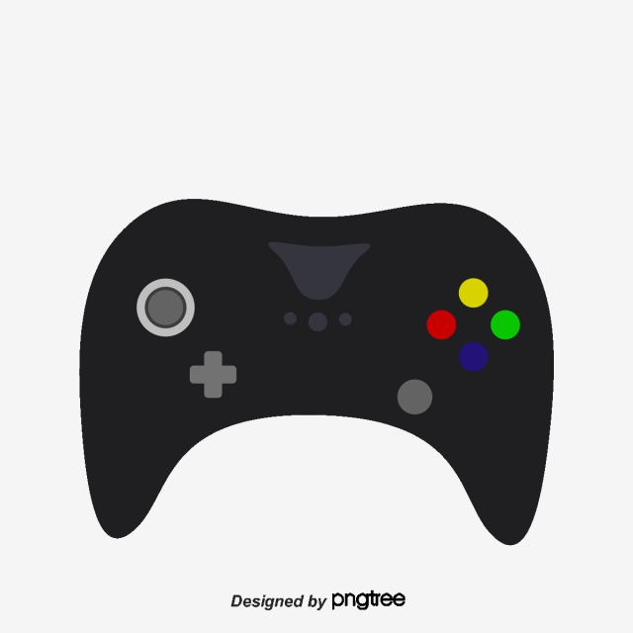
操作予定表
ダッシュ
移動
武器切り替え
決定
ジャンプ
攻撃
視点

Slide 18
ゲームの魅力
3Dアクションなので自由性が高い
ボスを配置しているのでアクションにも熱が入る
マップをそこそこな数作る予定なのでやりごたえもある
な、なんとこのゲーム、今なら……

Slide 19

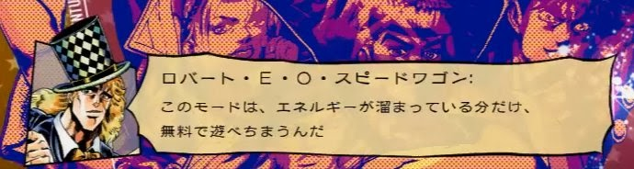
なんと無料で遊べちまうんだ！

Slide 20
PCの想定スペック
OS | Windows 10
CPU | Intel Core i3
メモリ | 12GB RAM
グラボ | ------------

Slide 21
役割分担
村上優飛・・・プログラム
米田優太郎・・・プログラム
山上輝・・マップ制作兼プログラム
管浩一郎・・BGM,アニメーションetc.

Slide 22
制作スケジュール
期間 |  | 作業内容
19年 | 9月 | プレゼン、制作開始
 | 10月 | 中旬、プロト完成
 | 11月
 | 12月 | マップ制作終了
20年 | 1月 | (ほとんど)完成
 | 2月 | 最終調整&デバッグ

Slide 23
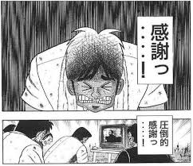
以上でプレゼンを終わります。ご清聴(?)
ありがとうございました

